Slide 4
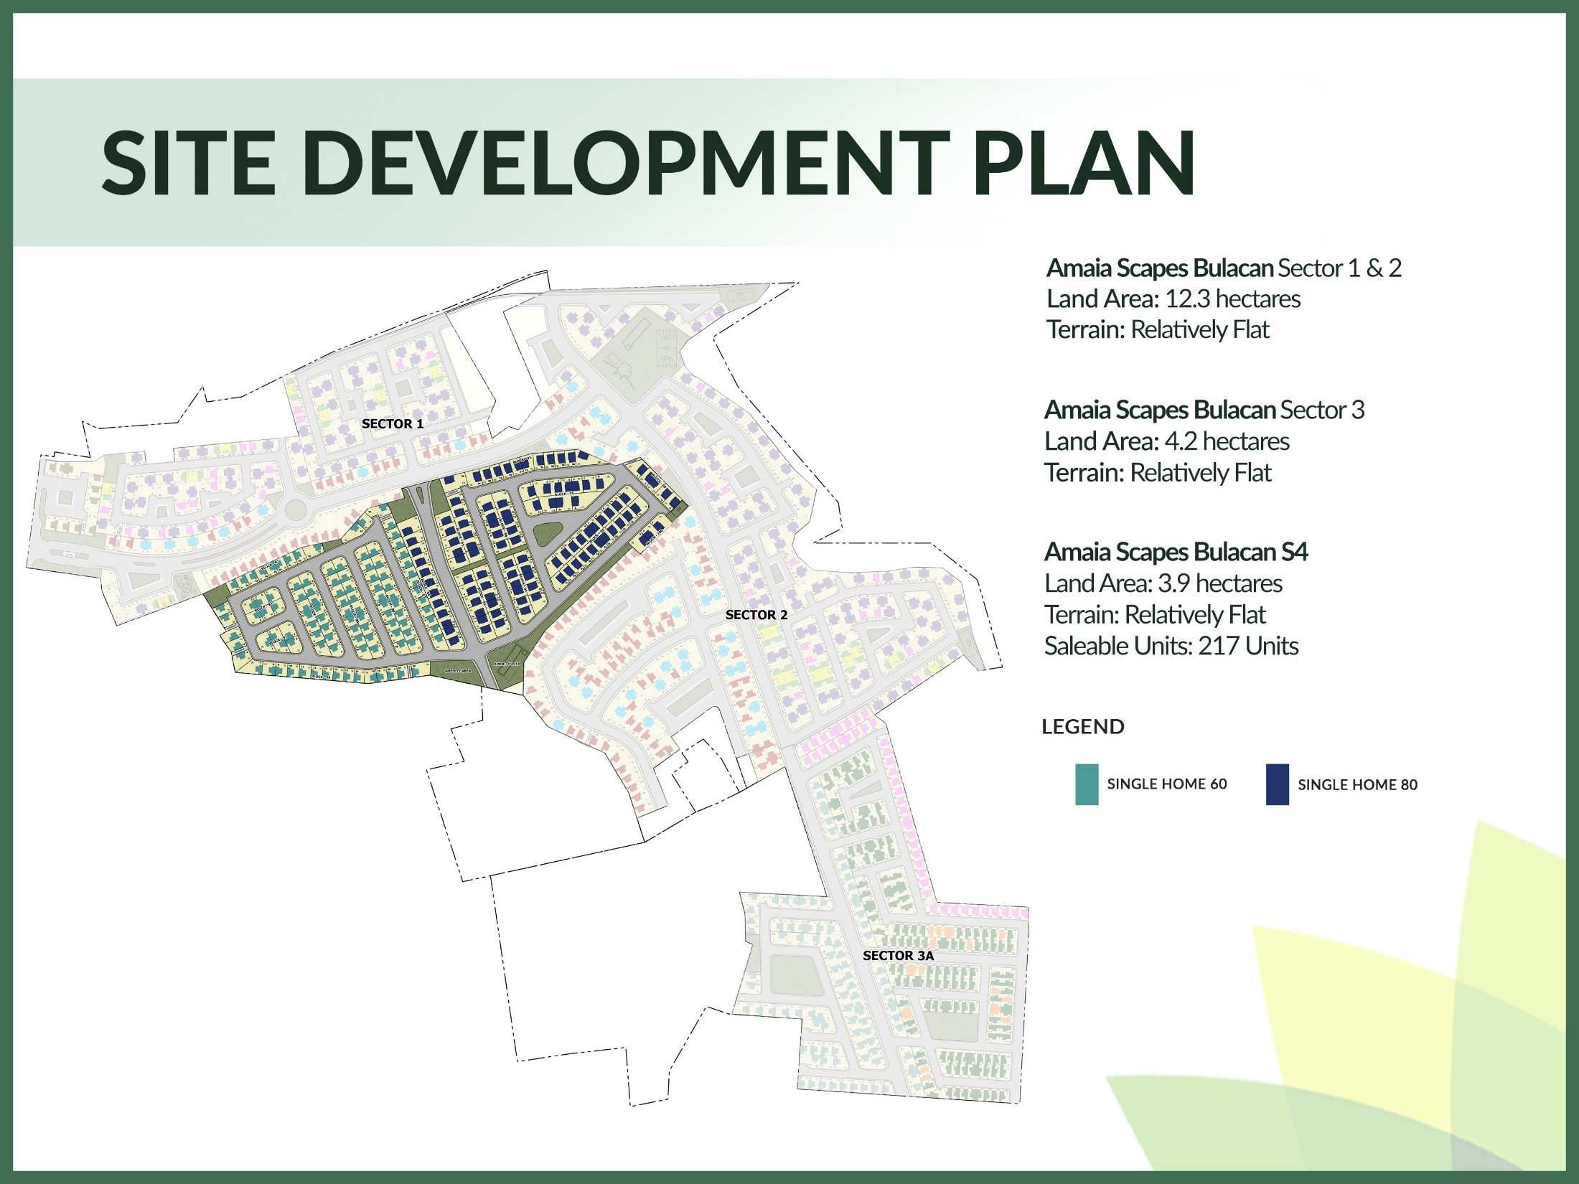

Slide 6
-Ki

